Slide 1

FÖRÄLDRAMÖTE SÄSONGEN 2026

Slide 2
Laget.se
Medgivande sociala medier
Kallelser
Spelschema
Spelregler
Försäkring
Träningar
Matcher
Laguttagningar
Matchvärdar
Tvätt/körschema/Kioskschema
Kiosk
Försäljningar
Träningsmatch/Giffcupen/Habocupen
Sponsring
Övriga Frågor

Slide 3

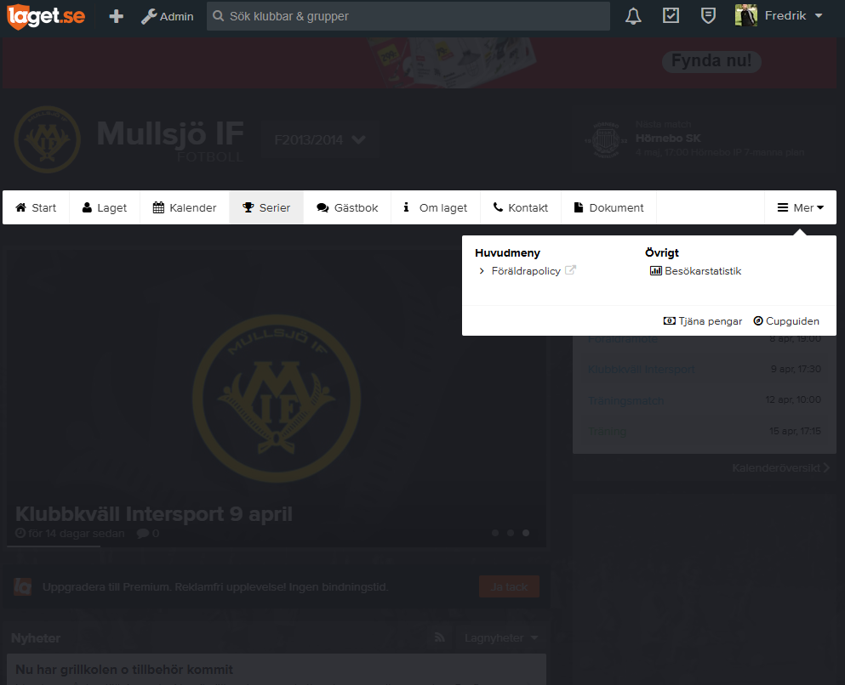
Mullsjö IF F2013/2014 | laget.se

Slide 4
Blankett för instagram
Detta för att barnen ska få en egen ”insta” där vi lyfter fram det fina med laget.

Slide 5
Viktigt att ni svarar på kallelser
För att vi ska kunna planera träningar/matcher.
Ha möjlighet att kalla andra spelare.
Ge barnen tillgång till Laget.se?

Slide 6
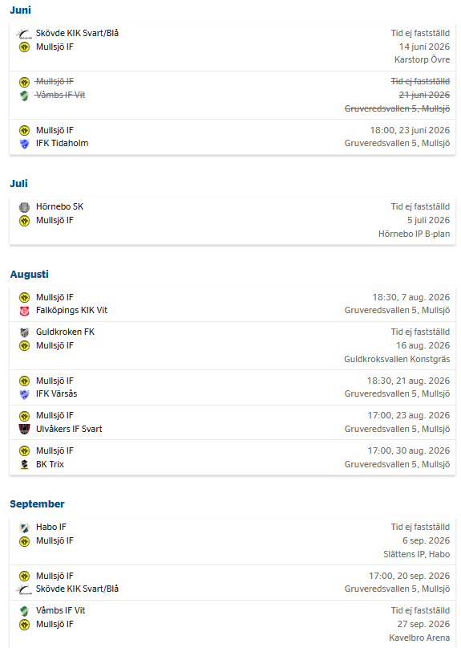
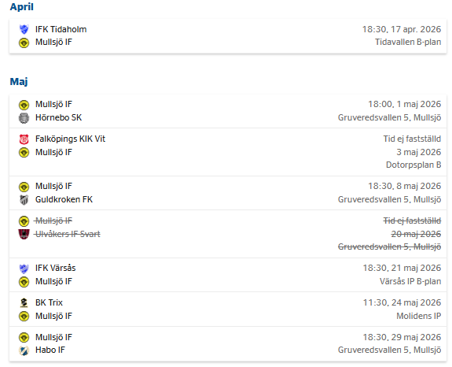
Vi fortsätter spela i västergötland.
(Tider ej fastställda)

Slide 7



Slide 8
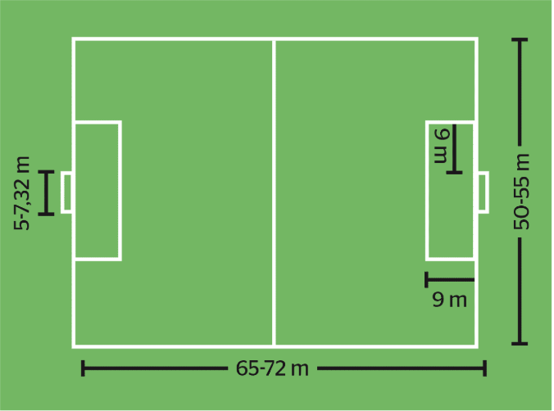

Slide 9
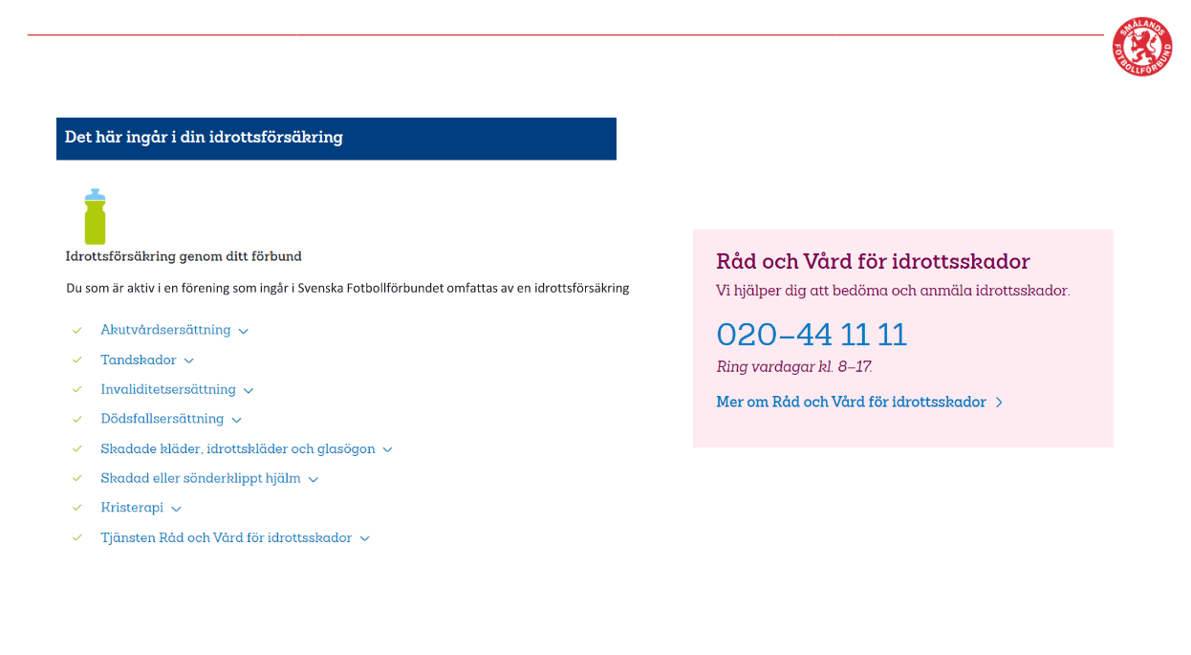

Slide 10
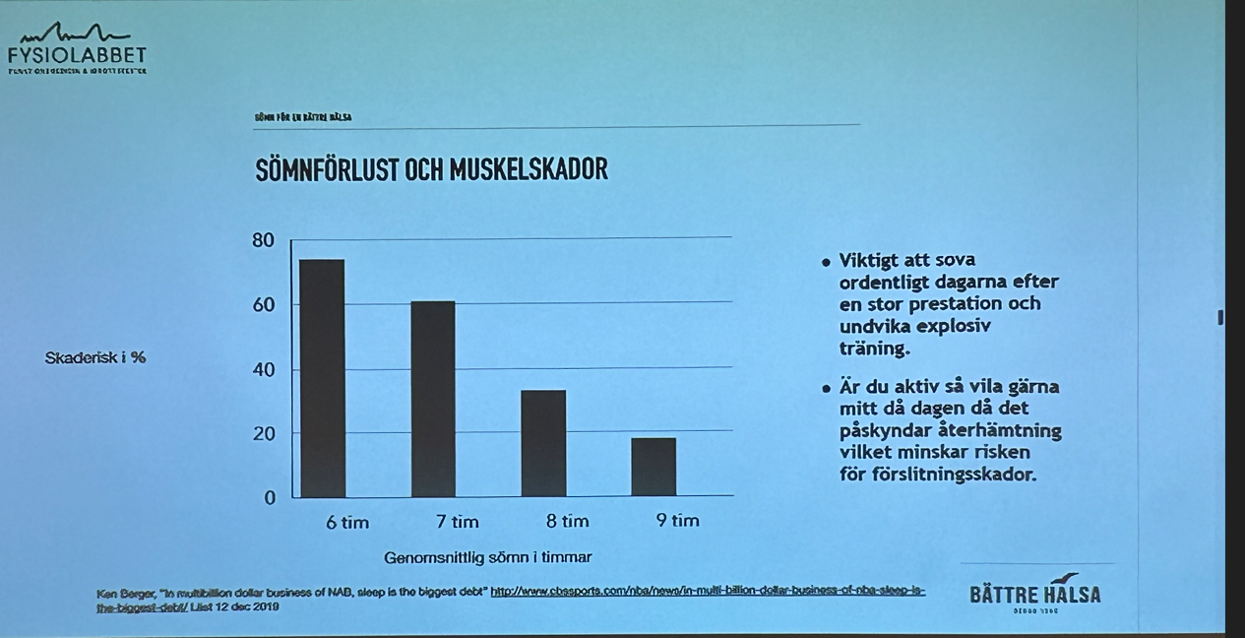

Slide 11
Träningar.
Kom i tid
Vattenflaska
Benskydd
Rätt kläder (väderlek)
Uppsatt hår
Inga eller tejpade örhängen
Ät gärna något innan.
Möjlighet att träna med fler lag. (kontakta Emil eller Nicki)

Slide 12
Matcher!
Kom i tid
Kallelse med anmälningsstopp
Svara skyndsamt
Vattenflaska/Benskydd/Handduk/Frukt eller likn.
Rätt kläder gärna en smidig tröja/jacka (väderlek)
Uppsatt hår
Sov och ät ordentligt
Inga smycken (tejpade örhängen i nödfall)
För allas trevnad duschas det efter match.
Inga föräldrar i omklädningsrummen (om inte ledare ber om det)

Slide 13
Laguttagningar.
Våra mål.
Ca. 12-13 spelare per match.
Det är inte säkert att alla får spela lika många matcher.
Uttagningar kommer att baseras på träningsstatistik samt inställning på träningar.
Inte ok att enbart tacka ja till hemmamatcher.

Slide 14

Matchvärdar – Heja fotboll
Heja Fotboll är Smålands Fotbollförbunds värdegrundsarbete för att skapa god stämning på våra matcher för spelare, ledare, domare och publik.
• Spelare respekterar domare, ledare och båda lagens spelare
• Ledare agerar föredömligt mot spelare, domare och ledare
• Domare dömer och alla respekterar domsluten
• Publik heja på ett positivt sätt med vårdat språk
Inför säsongen 2025 ska varje förening ha en eller flera utsedda matchvärdar på sina hemmamatcher.

Slide 15
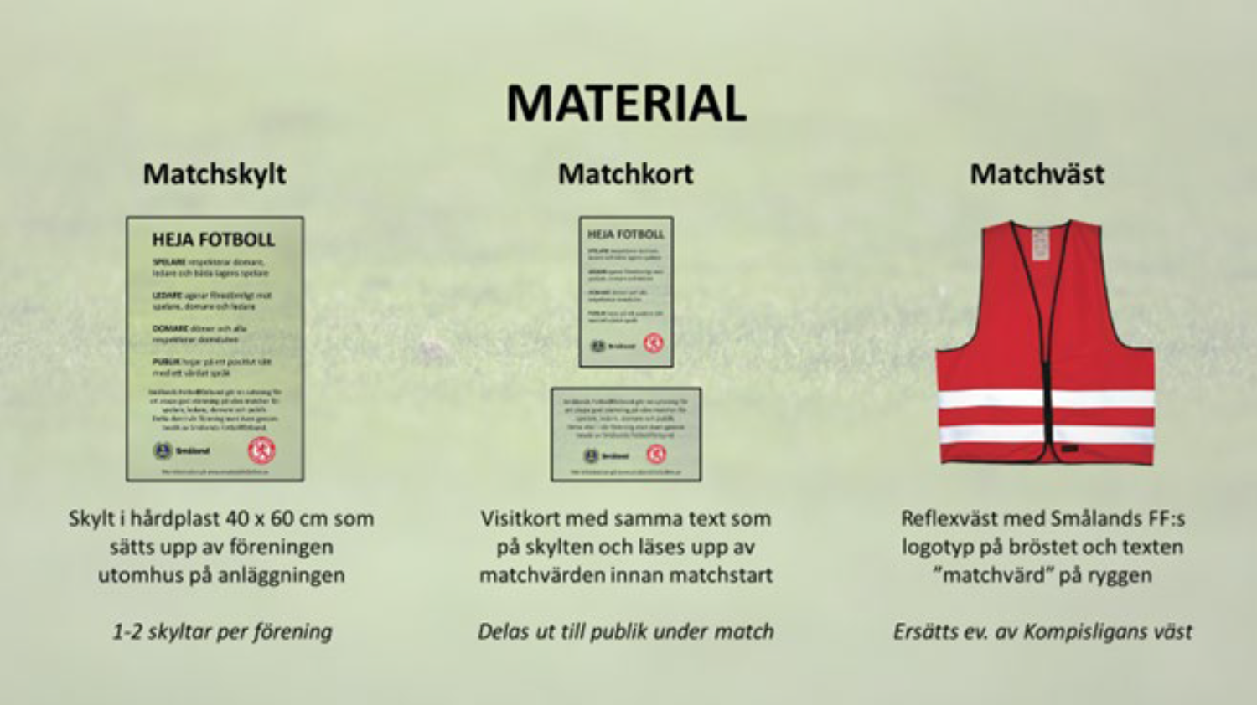

Slide 16
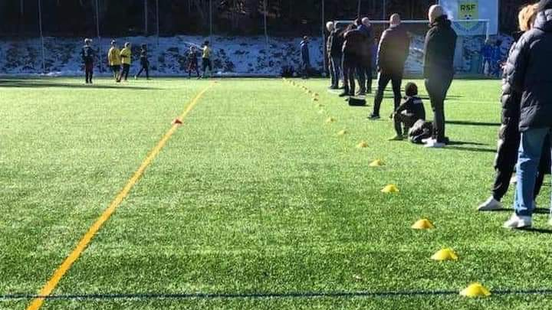
Tips på konlinje för att få publik längre ifrån planen
Spelare och ledare på en långsida, publiken på den andra

Slide 17
Matchvärdar - Före matchen
Var på plats i samband med lagets samling inför matchen.
Bär matchvärdsvästen så att du syns tydligt.
Hälsa på domare och båda lagens ledare. Presentera dig: ”Jag är matchvärd idag och finns här för att bidra till en trygg och positiv matchmiljö.”
Samla domare och ledare för ett kort gemensamt samtal inför matchen i ett matchmöte. Använd gärna Heja Fotboll-korten och gå igenom de fyra punkterna på kortet.
Säkerställ att informationsmeddelandet läses upp ca 5 minuter före matchstart för spelare och/eller för föräldrar som ska titta på.
Informationsmeddelande: Välkomna! Idag spelar vi för glädje, gemenskap och Fair Play. Heja på alla, respektera domaren och låt barnen utvecklas i en trygg och stöttande miljö. Tillsammans gör vi fotbollen till världens bästa sport!

Slide 18
Matchvärdar - Under matchen
Rör dig längs sidlinjen och bland publiken – var synlig och tillgänglig.
Se till att ingen publik står bakom målen eller vid avbytarbänkarna.
Ha ett lugnt och stödjande uppträdande.
Stäm av läget med domaren i halvtid vid behov.
Vid incident:
- Agera lugnt och tydligt
- Bemöt alla respektfullt
- Involvera ledare vid behov och lugna situationen

Slide 19
Matchvärdar - Efter matchen
Hjälp till att skapa en positiv avslutning för alla.
Genomför en kort utvärdering med domare och ledare efter matchen: Använd Heja Fotboll-kortets fyra punkter som utgångspunkt
Gå igenom eventuella incidenter tillsammans med lagens ledare och domaren
Identifiera förbättringsmöjligheter
Vid allvarliga incidenter rapporterar ledare enligt handlingsplan “incident matchmiljö”

Slide 20
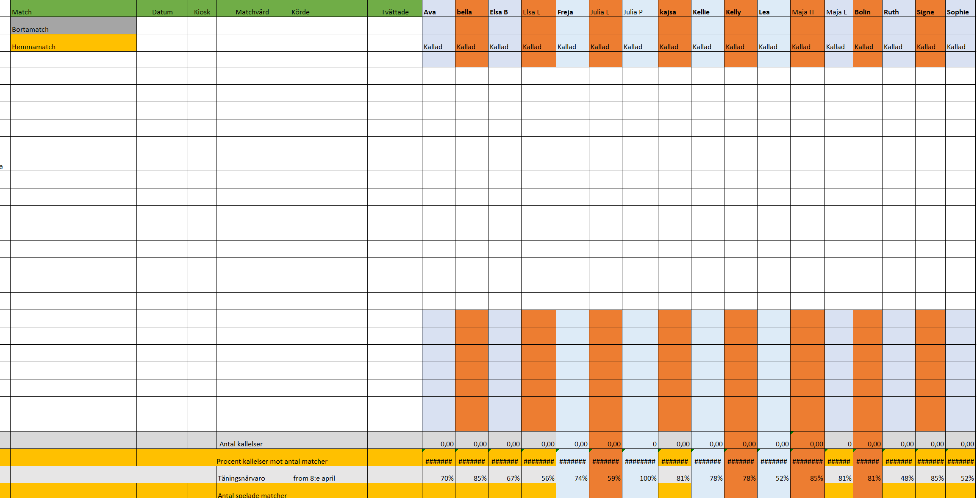

Slide 21
Tvätt/Körschema/Kiosk
Man är själv ansvarig för att hitta ersättare om man inte kan det datum man är satt på.
I år kommer frågan om körning att komma i samband med kallelse.
Hänsyn till vilka som kör kommer att märkas på övriga åtaganden.
Hur funkade det tycker ni?

Slide 22
Föräldraengemang
Någon/Några som administrerar med kiosk/försäljning
Försäljning till lagkassan
Svara på kallelser!
Matchvärdar (Finns västar samt kort med information)
Förbered er på att även detta år kommer vi att stå i kiosken
Försäljning av lotter

Slide 23
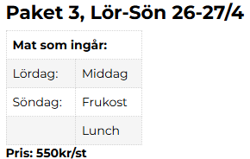
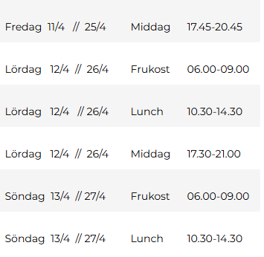
Det blir något liknande på Giffcupen
Boende: Forsenskolan
Mat: Helidskolan
Samtliga deltar vid måltider och aktiviteter
Teambuilding
Boende Paket 2025 - Giffcupen

Slide 24
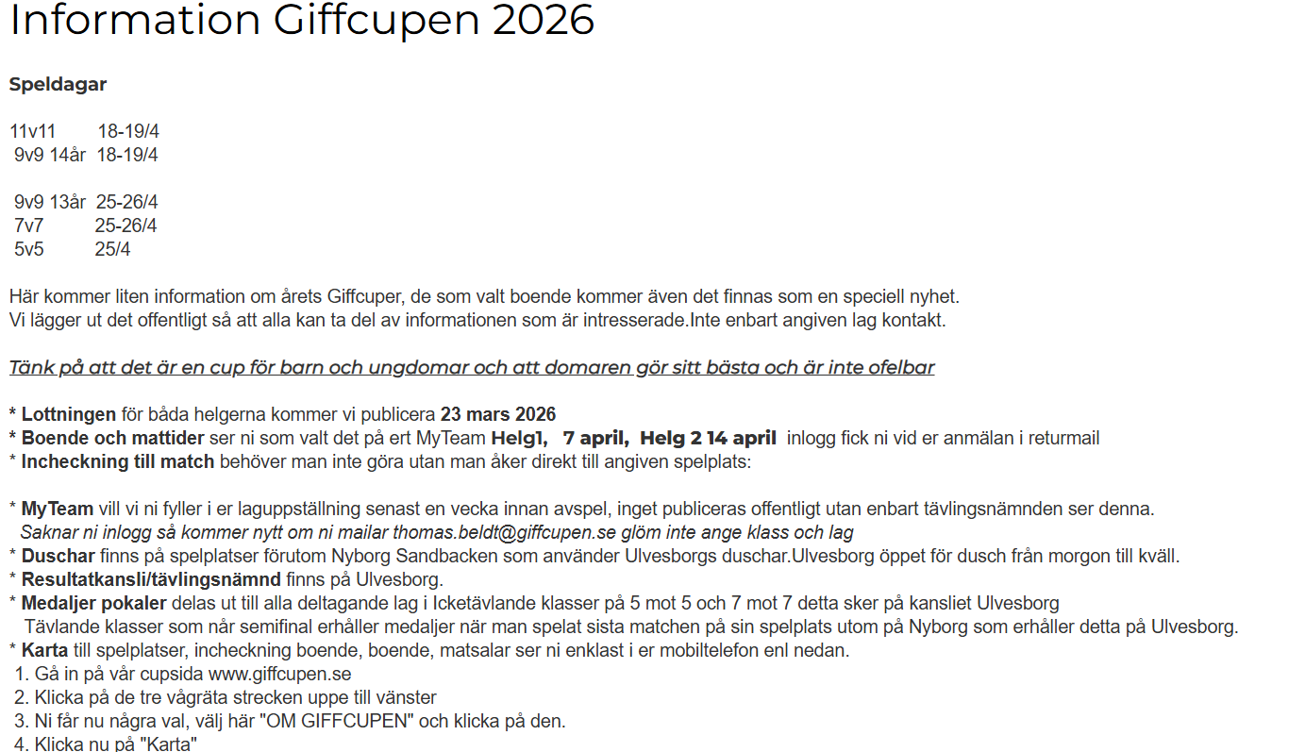

Slide 25
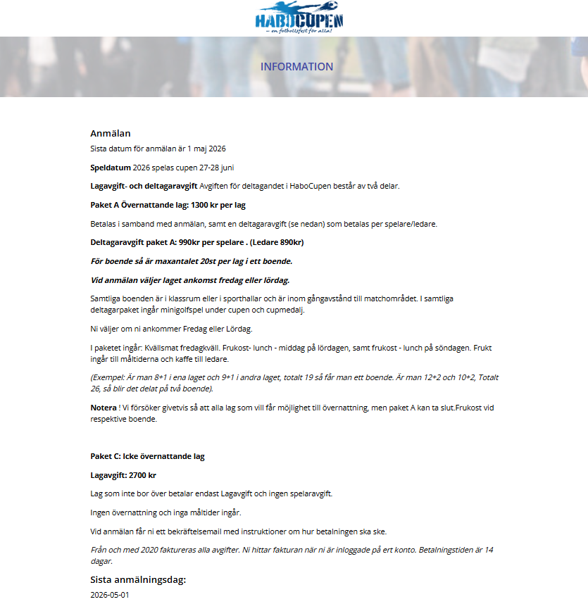

Slide 26
Sponsring
Ett företag har nappat!! Solidens plattsättning.
Vi har med detta ordnat så att alla spelare får varsin hoodie
(kommer delas ut i samband med avresa till Giffcupen)

Slide 27
Övriga frågor?

